Slide 1
BUDYNIOWY PRZEKŁADANIEC
MICHAŁ PLUTA

Slide 2
Produkty:
Budyń
Kisiel
Ciasteczka oreo
Meko
Woda
Cukier
Ferero

Slide 3
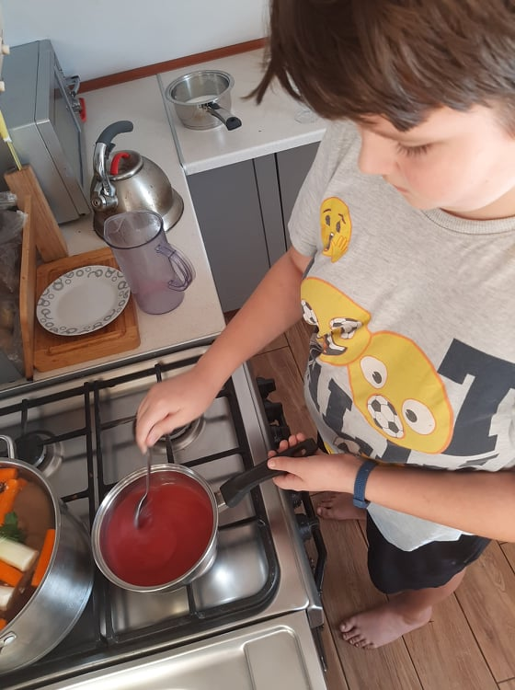
Sposób wykonania:
Ugotuj kisiel według przepisu na opakowaniu

Slide 4
Ugotuj budyń według przepisu na opakowaniu

Slide 5
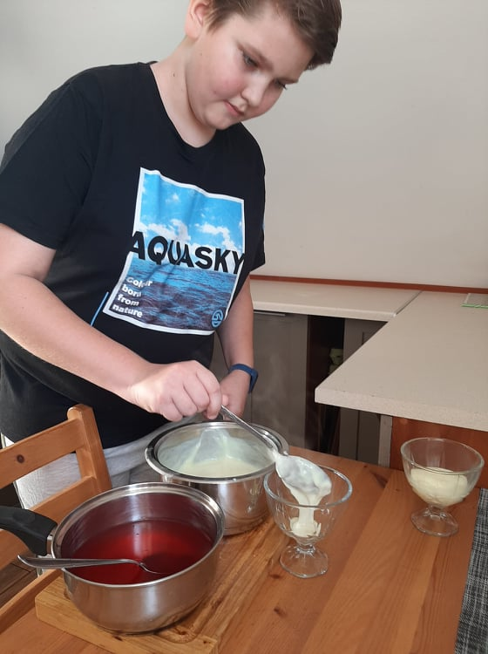
Nakładaj warstwami do pucharków

Slide 6
Pokrusz oreo wysyp i układaj następne warstwy

Slide 7
SMACZNEGO

